Slide 1
Tuần 10
Bài 4: Hình thang cân – Tiết 1
TOÁN 6
Tập 1

Slide 2

I. Nhận biết hình thang cân
1
Gấp miếng bìa có dạng hình chữ nhật ABCD sao cho đỉnh A trùng với đỉnh B; đỉnh D trùng với đỉnh C (xem Hình 30a). Ta nhận được miếng bìa EADG ở Hình 30b.
A
D
E
G
B
C
Hình 30a
Hình 30b

Slide 3

I. Nhận biết hình thang cân
b) Cắt đi miếng bìa hình tam giác ADH từ miếng bìa EADG (xem Hình 30c).
1
H
A
D
E
G
A
D
Hình 30c

Slide 4
I. Nhận biết hình thang cân
c) Trải miếng bìa còn lại để nhận được miếng bìa có dạng hình thang KHDI (xem hình 30d).
1
K
I
E
G
H
Hình 30d
D

Slide 5
I. Nhận biết hình thang cân
d) Vẽ đường viền xung quanh miếng bìa KHDI để nhận được hình thang KHDI. Hình đó gọi là hình thang cân.
1
K
I
E
G
H
Hình 30d
D

Slide 6
BÀI TẬP
Với một lần cắt hoặc gấp, hãy tạo ra hình thang cân từ:
Mảnh bìa có dạng hình tam giác đều.
b) Mảnh bìa có dạng hình lục giác đều.

Slide 7

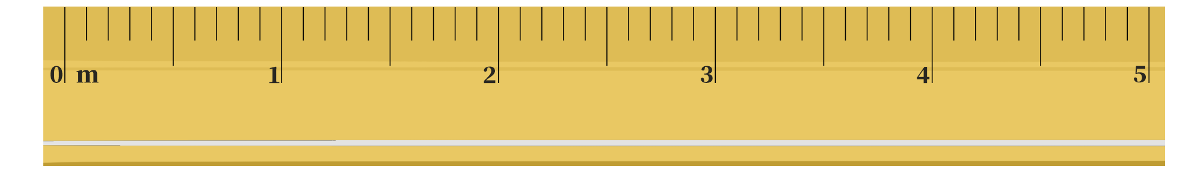
CÁCH LÀM
Dùng thước hai lề đối với tam giác đều

Slide 8
CÁCH LÀM
Gấp hình đối với hình lục giác đều

Slide 9
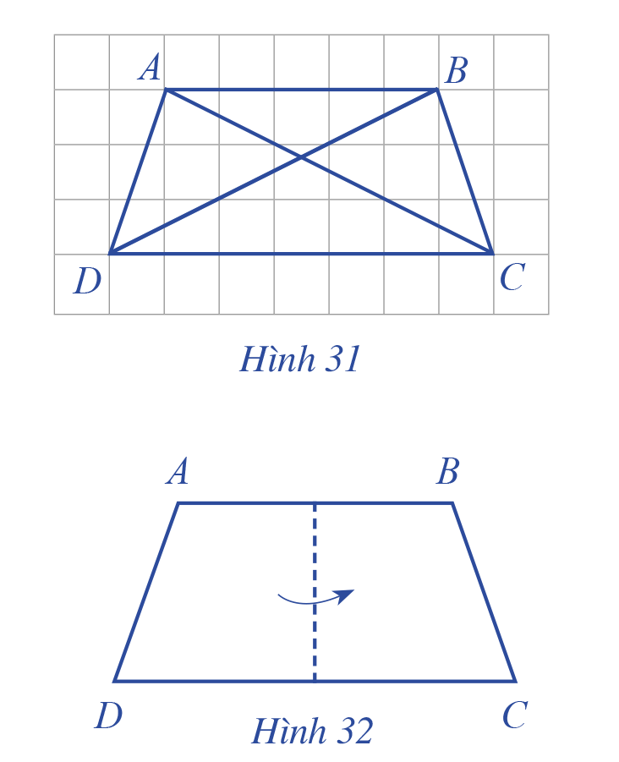
Chuẩn bị cho tiết học tiếp theo
Quan sát hình 31, hình 32 và thực hiện các yêu cầu của hoạt động 2. Từ đó đưa ra nhận xét về mối quan hệ giữa các cạnh, các góc của hình thang cân.

Slide 10
Hoc10 chúc các em học tốt!

